Slide 1
Optical Character Recognition (OCR)
For Check Document Scanner
OCR (Optical Character Recognition) adalah teknologi yang memungkinkan komputer membaca teks dari gambar atau dokumen yang dipindai. OCR berperan sebagai jembatan yang menghubungkan dunia fisik (dokumen cetak) dengan dunia digital.
Alfianri Manihuruk

Slide 2
Latar Belakang
Tujuan
ESCO memiliki banyak dokumen fisik yang belum digital: Seperti brosur, struk dan sebagainya
Dokumen fisik memiliki banyak Informasi penting: Jika diolah dengan baik data ini dapat memberikan insight yang dapat memudahkan pekerjaan dan efisiensi.
Mengubah dokumen fisik menjadi format digital: Buku, surat, dokumen resmi, dan berbagai jenis kertas lainnya dapat dengan mudah diubah menjadi file teks yang dapat diolah.
Meningkatkan efisiensi: Proses digitalisasi dokumen dengan OCR jauh lebih cepat dan efisien dibandingkan dengan mengetik ulang secara manual.

Slide 3
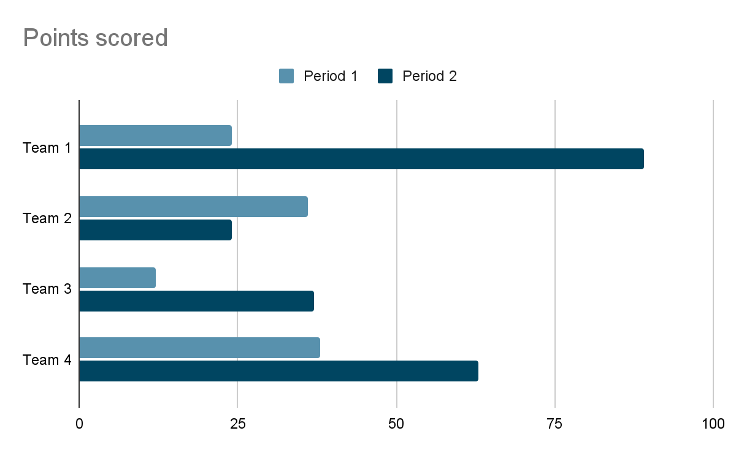
METHODOLOGY
Insight
Data
Unstructured
Structured
Data Processing
OCR
Data Lake
Teks
Data Modeling
Gen AI
Data
Teks

Slide 4
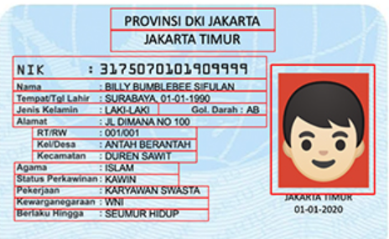
Deteksi Teks dari Kartu Identitas
NIK : 3175070101909999 Nama : BILLY BUMBLEBEE SIFULAN Jenis Kelamin : Laki-laki Agama : Islam
Langkah pertama untuk melakukan OCR, deteksi menggunakan KTP (katu identitas) karena formatnya mudah untuk dideteksi.
Dalam kartu identitas tidak dapat melakukan Gen AI, karena dapat mengubah data penting pada hasil.

Slide 5
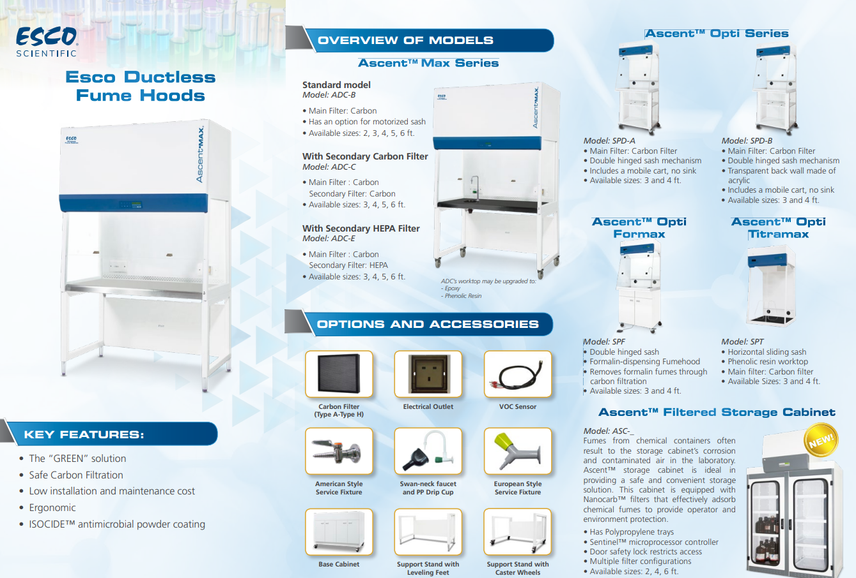
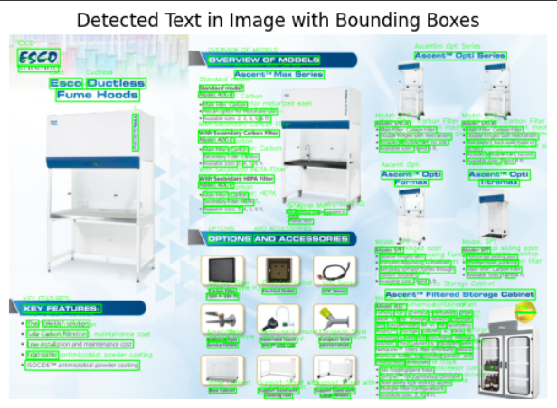
Deteksi Teks dari Kartu Identitas

